Slide 1

Zagraniczne staże uczniów z Pszczelej Woli

Slide 2
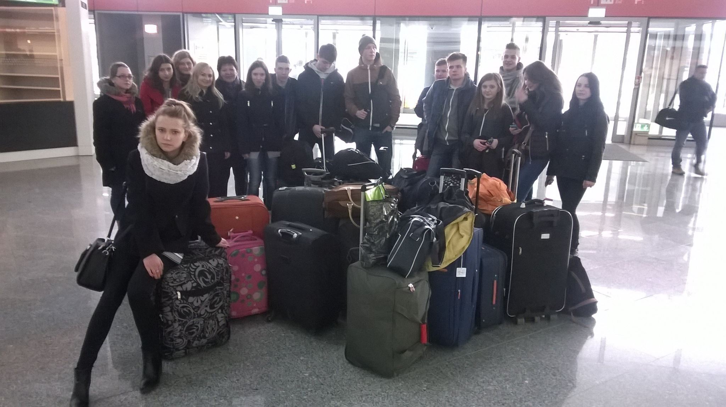
wylot z lotniska Chopina w Warszawie

Slide 3
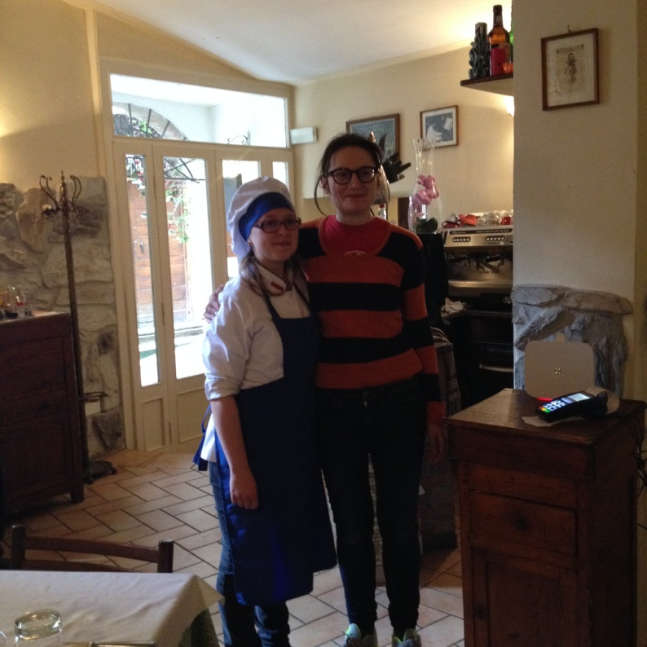
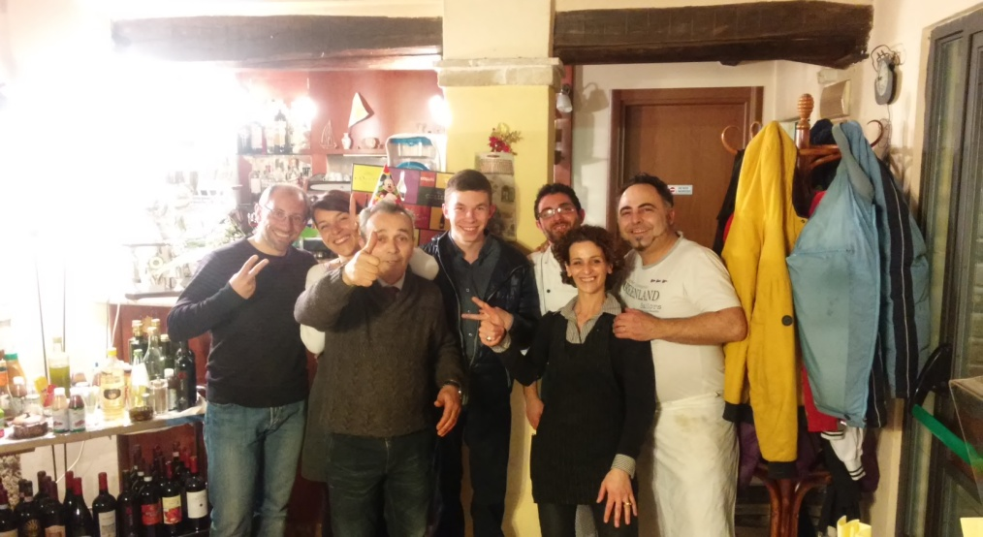
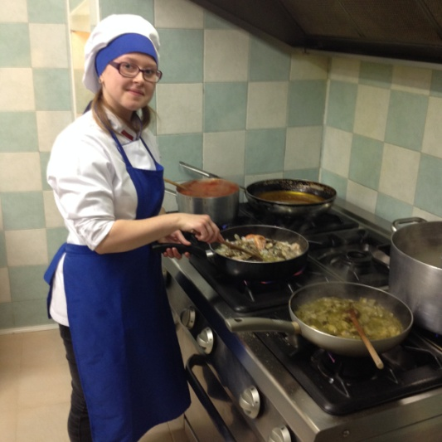
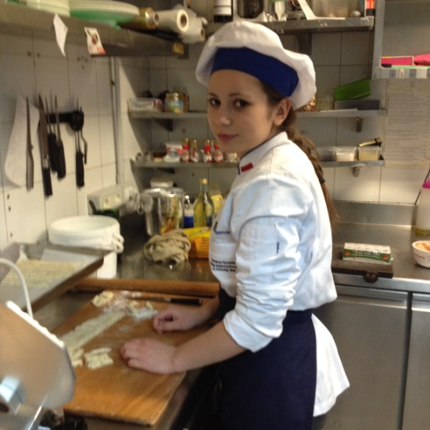
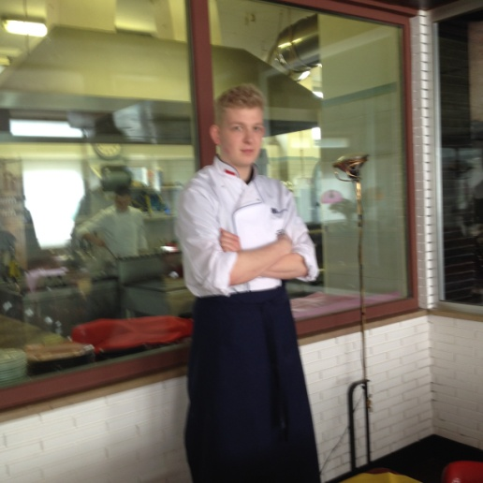
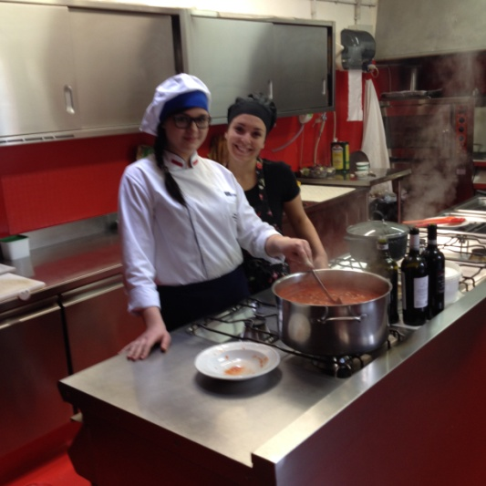
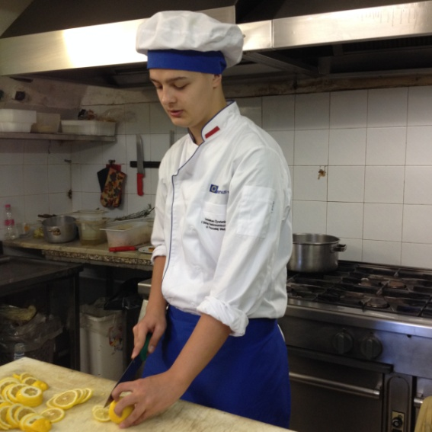
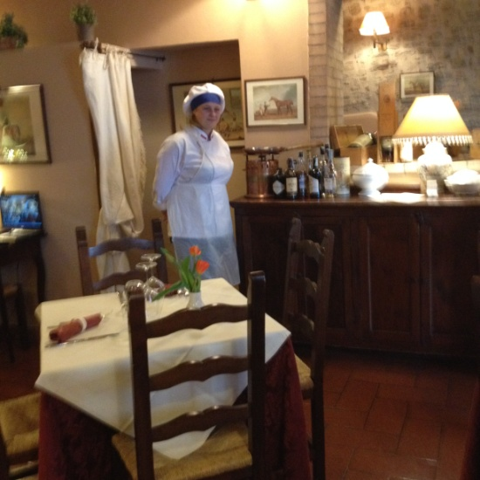
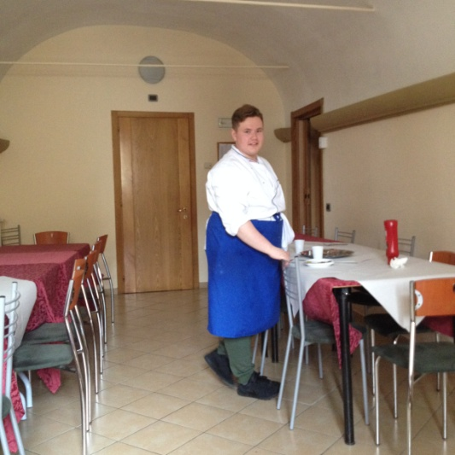
Miejsca stażu

Slide 4
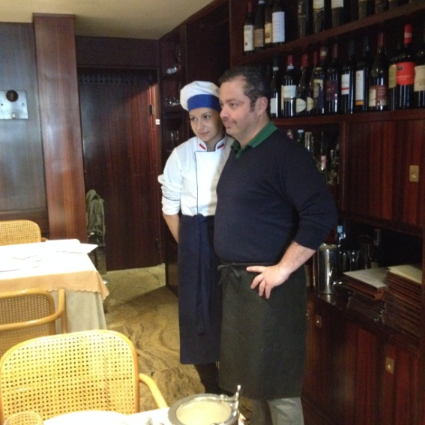
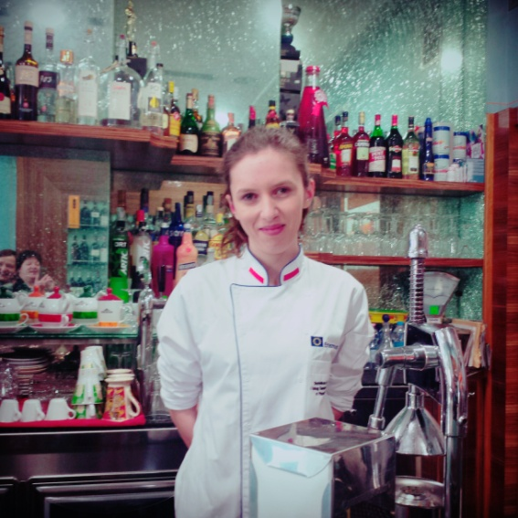
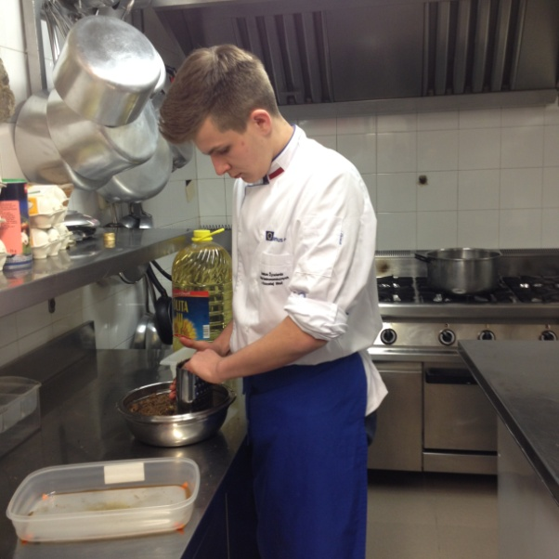
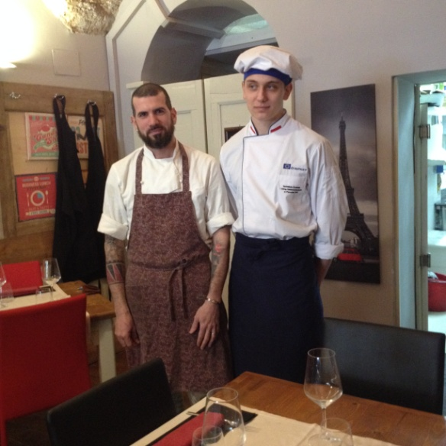
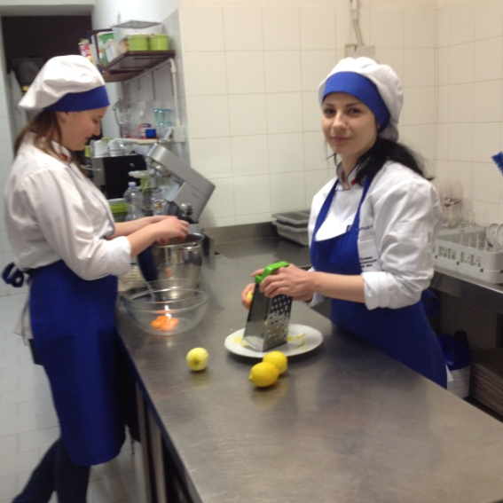
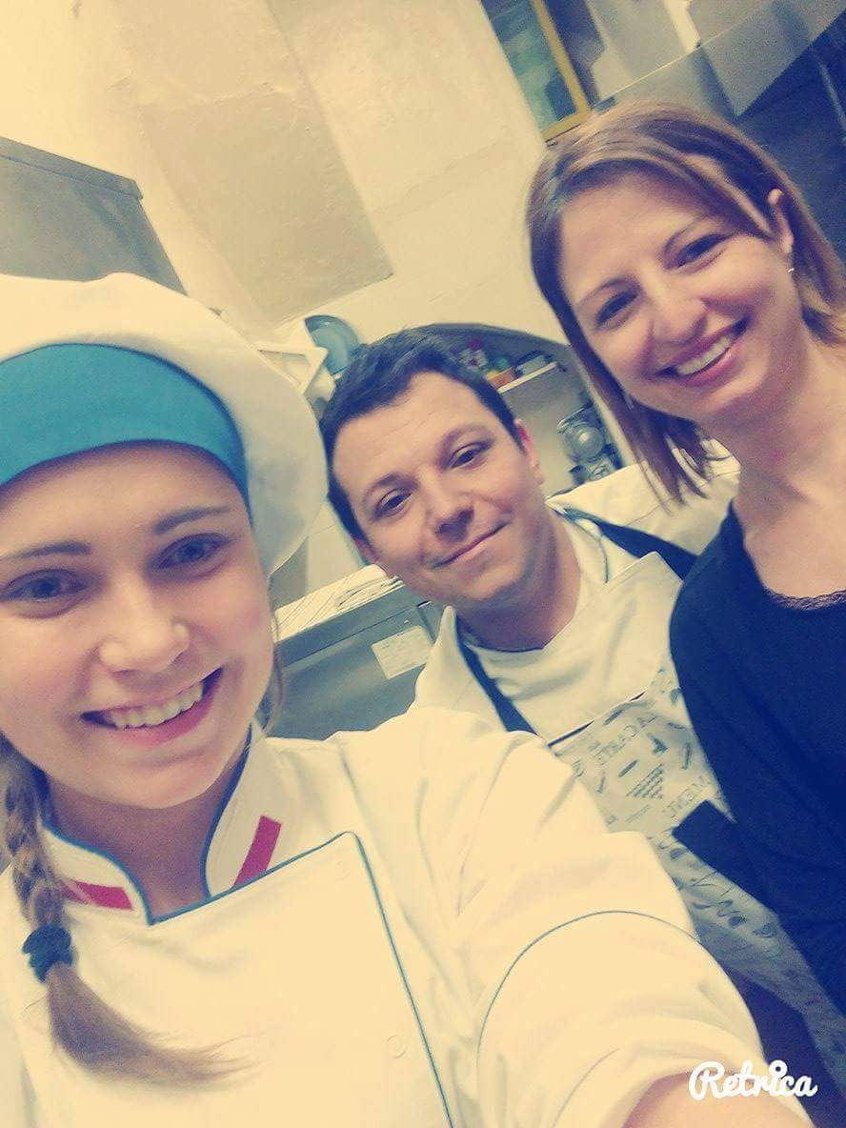
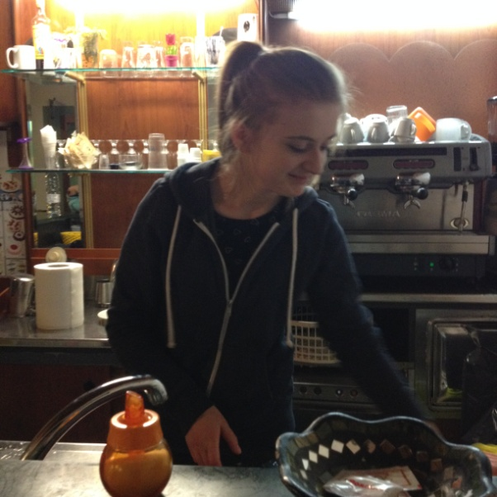
Miejsca stażu

Slide 5

Katarzyna Wójcik w OSTERIA LA LANTERNA

Slide 6

Katarzyna Klimek Villa Redenta

Slide 7
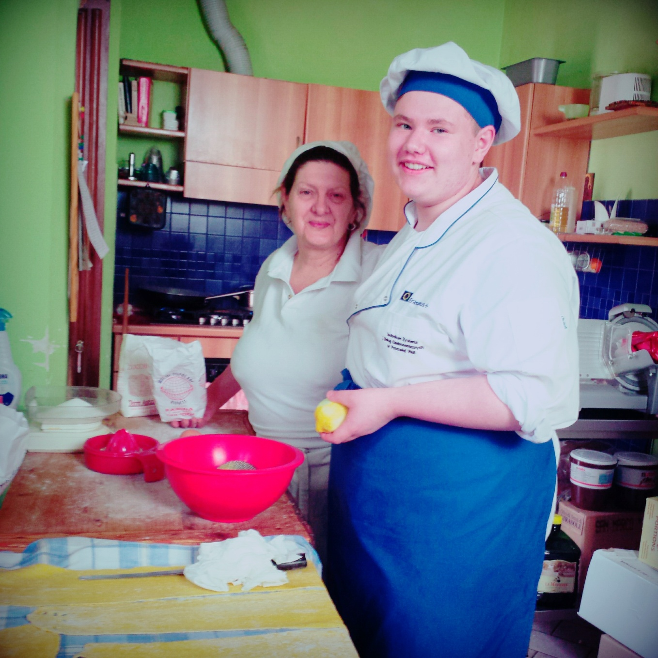
Bartłomiej zaręba Villa Redenta

Slide 8
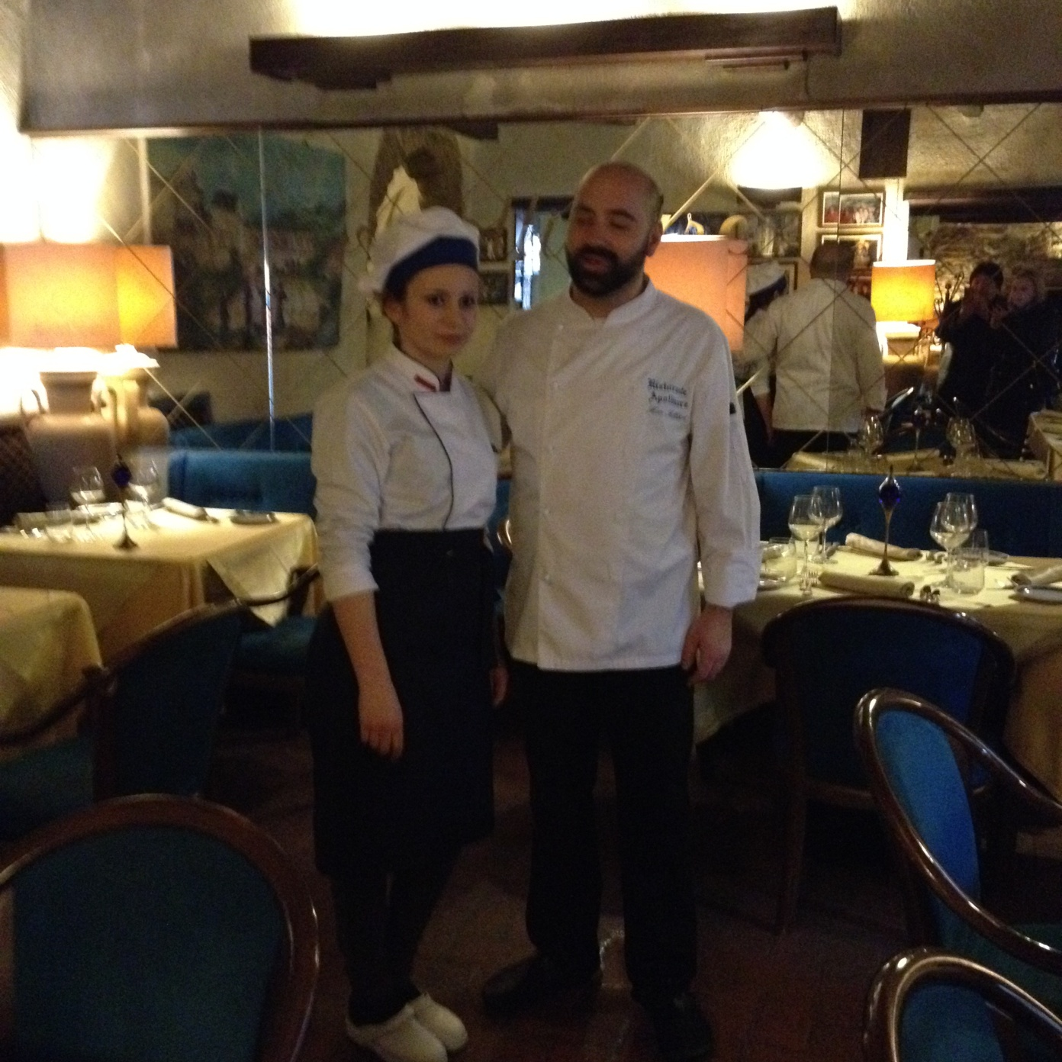
Weronika Kryska RISTORANTE APOLLINARE

Slide 9
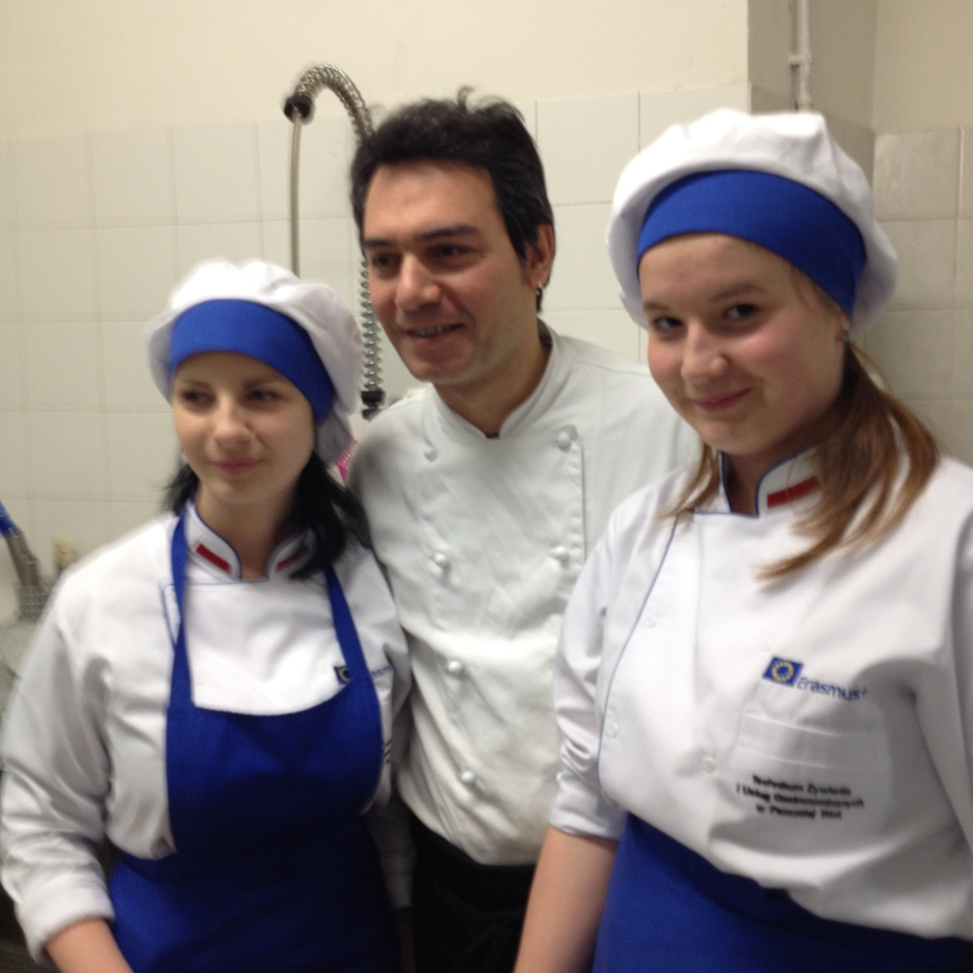
Sylwia partyka i Julia tomaszczyk RISTORANTE CUORE&SAPORE

Slide 10
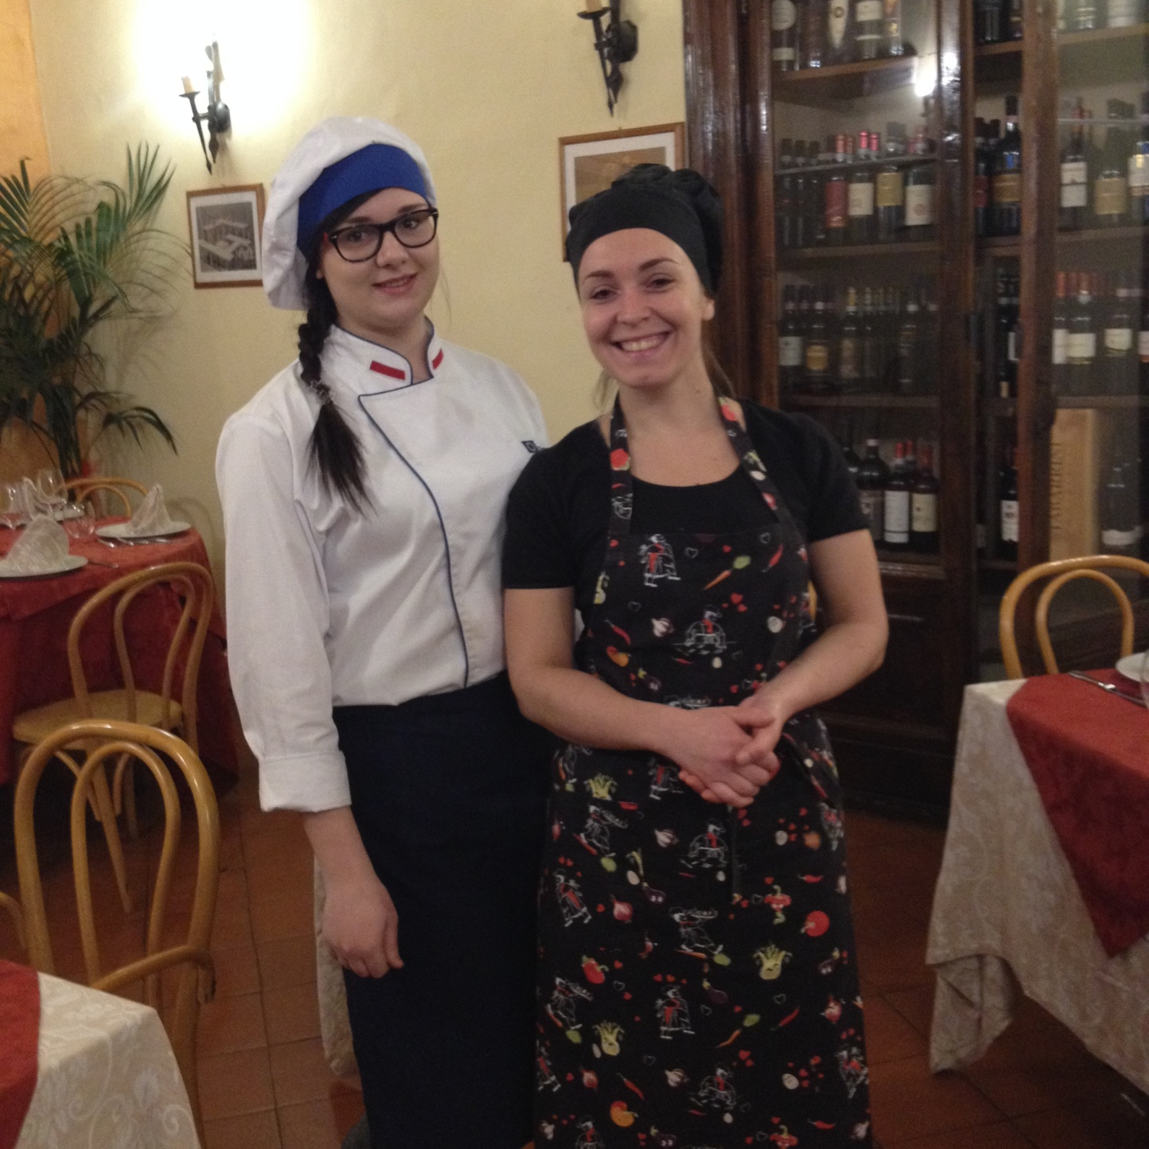
Patrycja flis RISTORANTE SABATINI

Slide 11
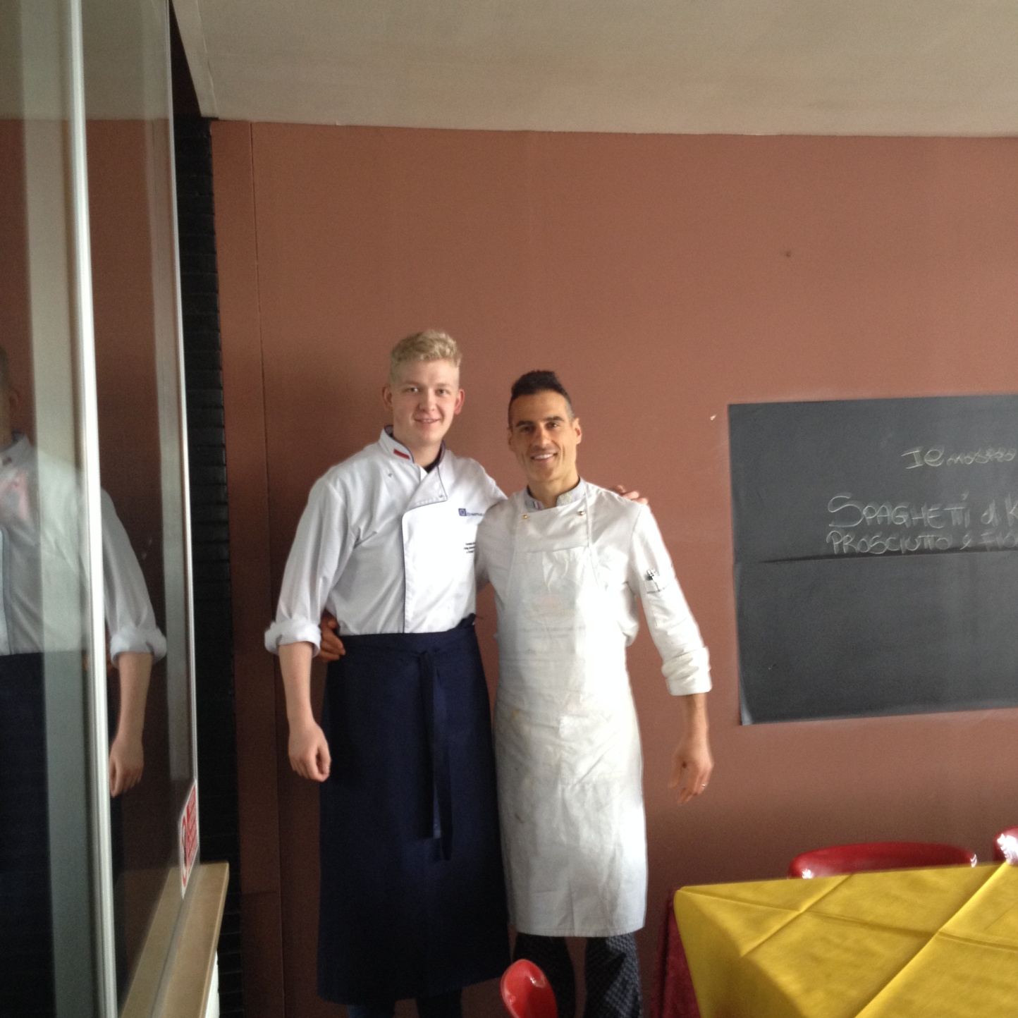
Konrad igras HOTEL ARCA

Slide 12
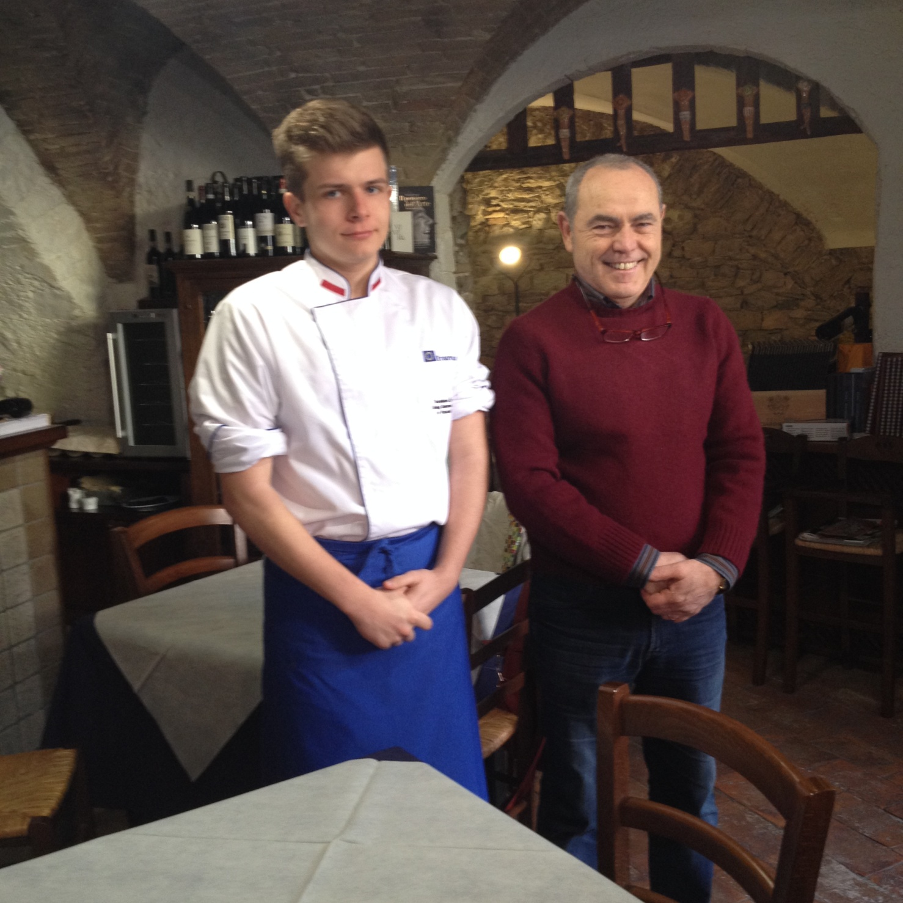
Grzegorz boczek LA CANTINA DE CORVI

Slide 13
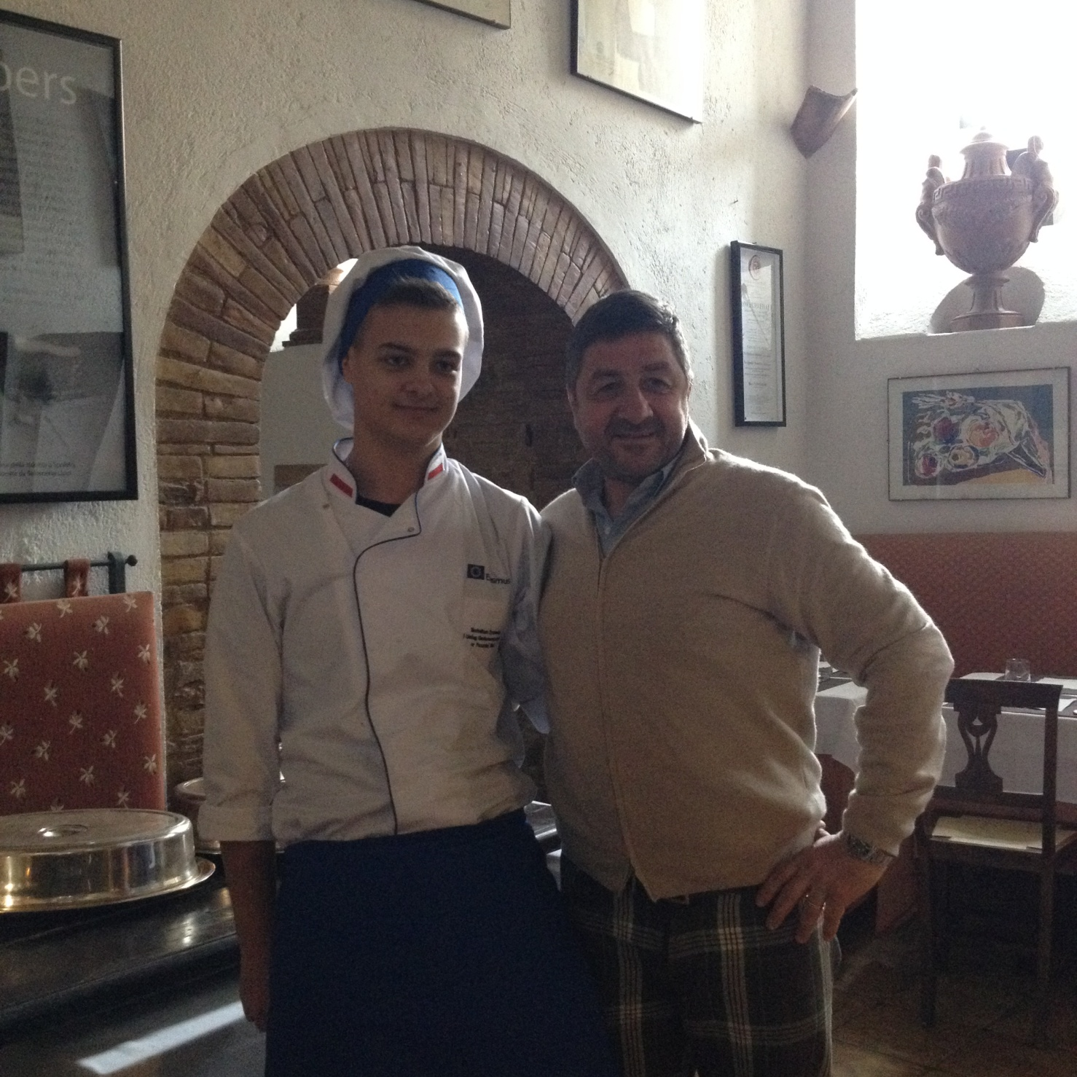
Damian łobodziński TRIC TRAC

Slide 14

Wojciech flis RISTORANTE CAVA

Slide 15
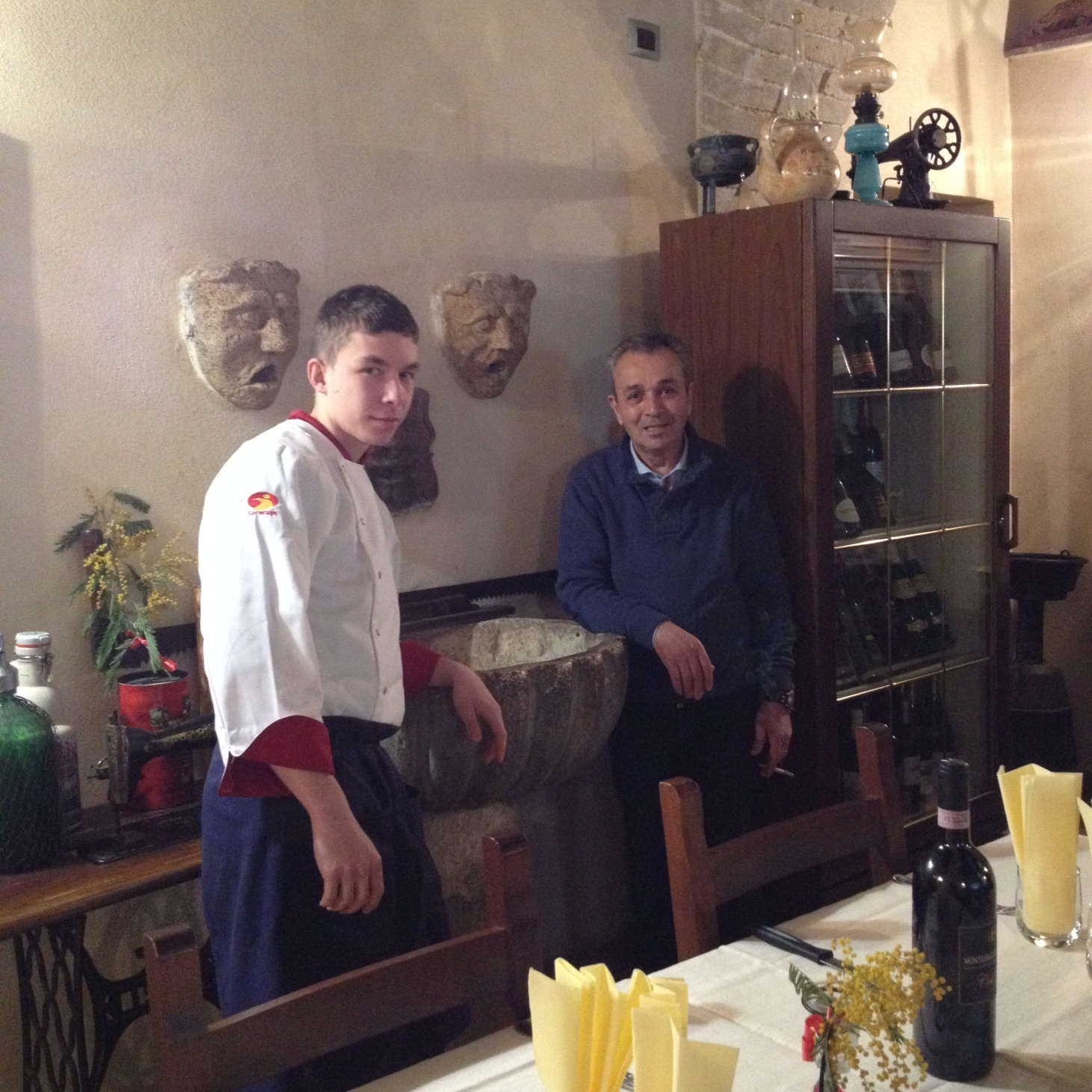
Dominik kowalik RISTORANTE TrE FONTANE

Slide 16
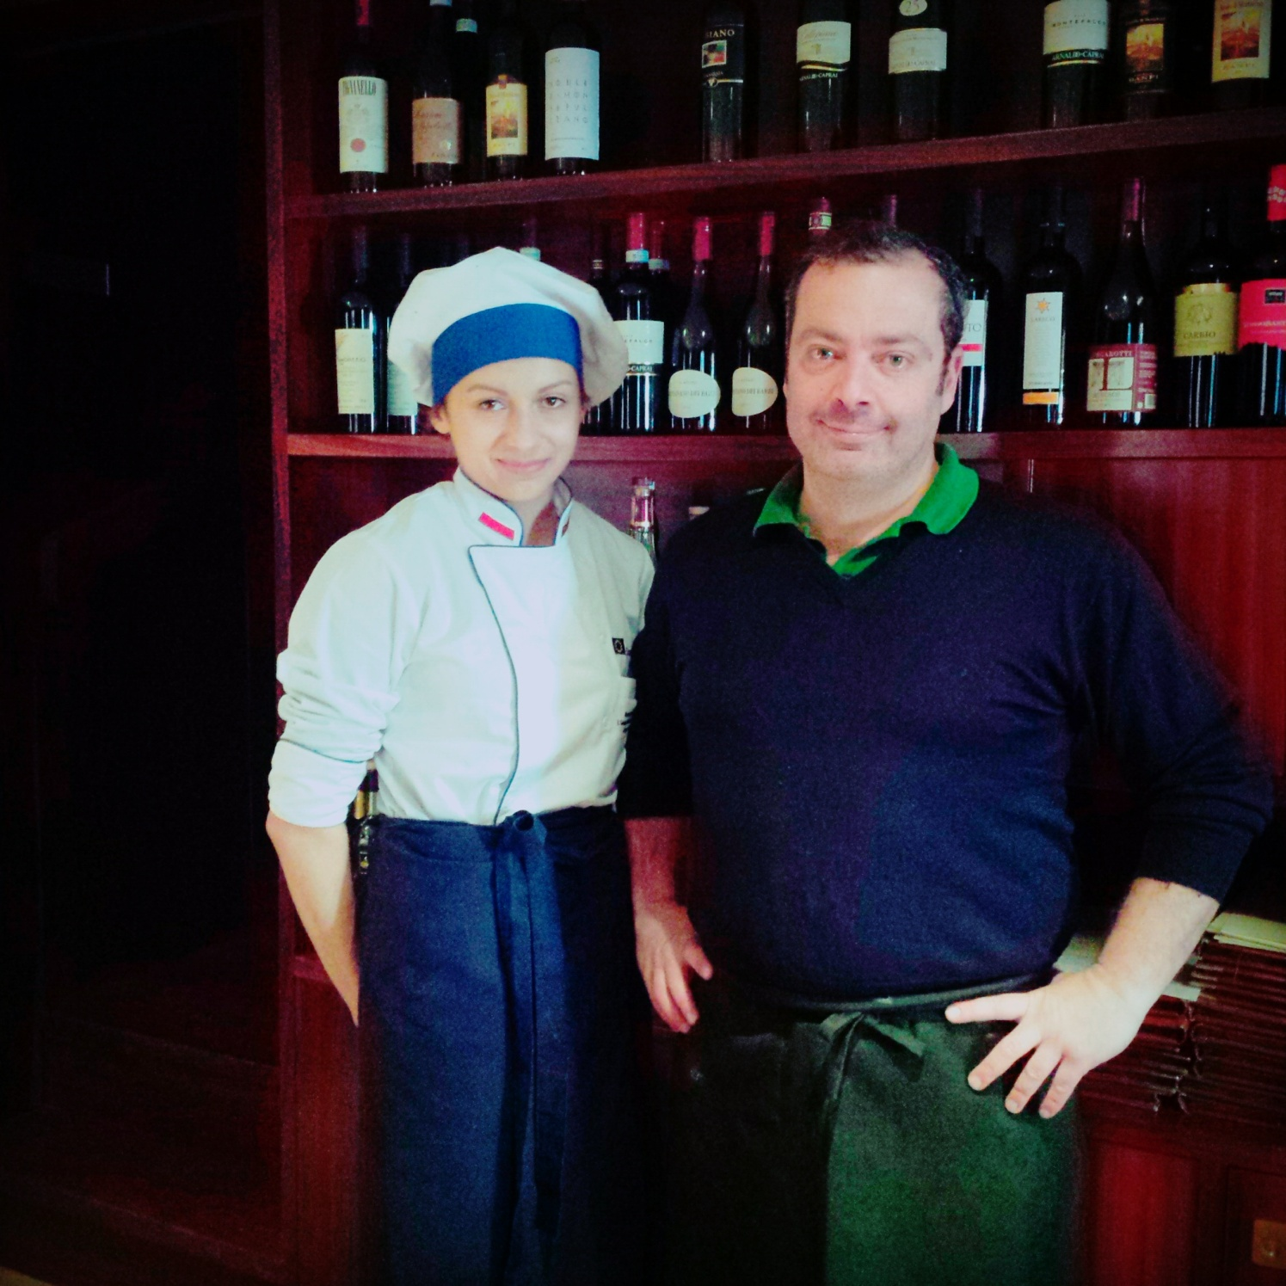
Milena mełgieś RISTORANTE IL TARTUFO

Slide 17
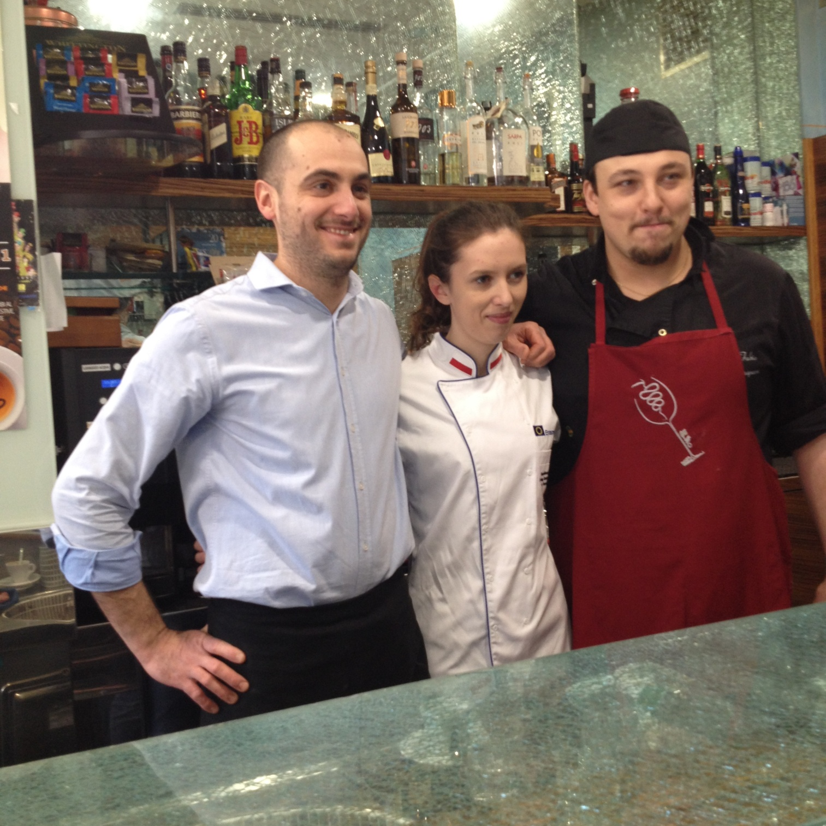
Ilona sulowska BAR COMERCIO

Slide 18
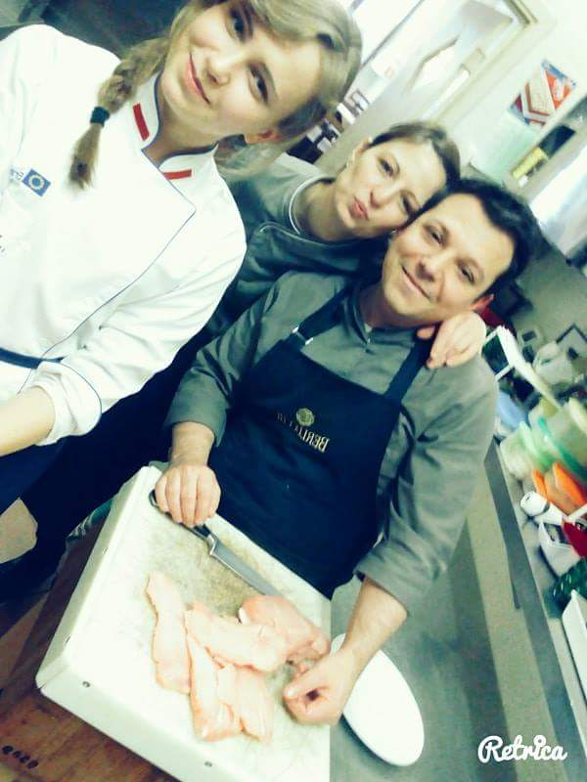
Ewelina kamińska RISTORANTE DEL MERCATO

Slide 19
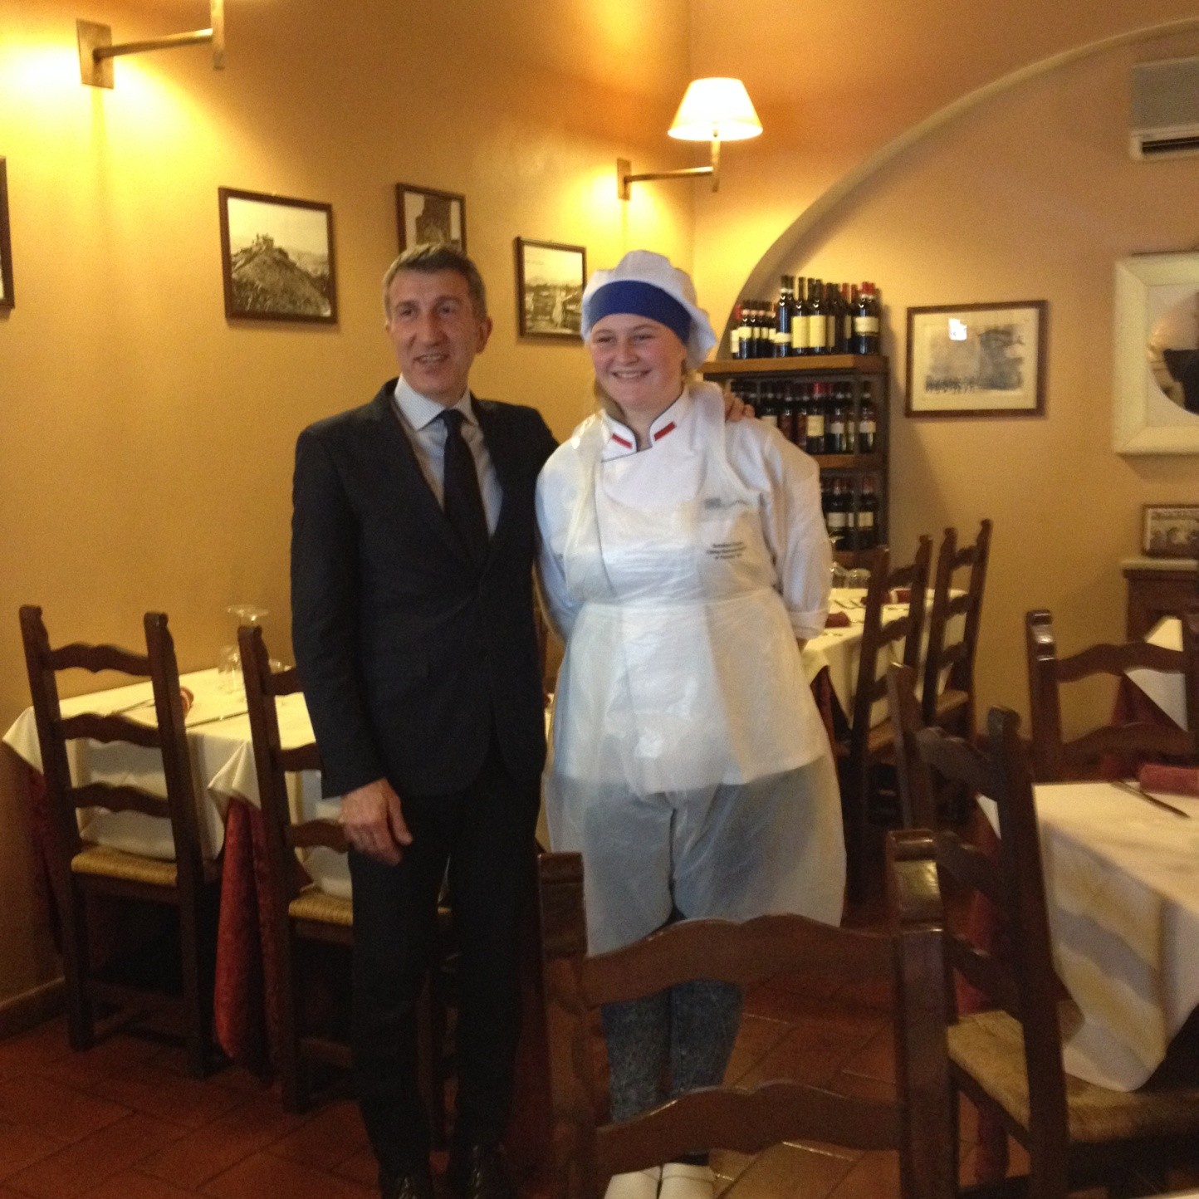
Agnieszka kowalczyk RISTORANTE LA TORRETTA

Slide 20
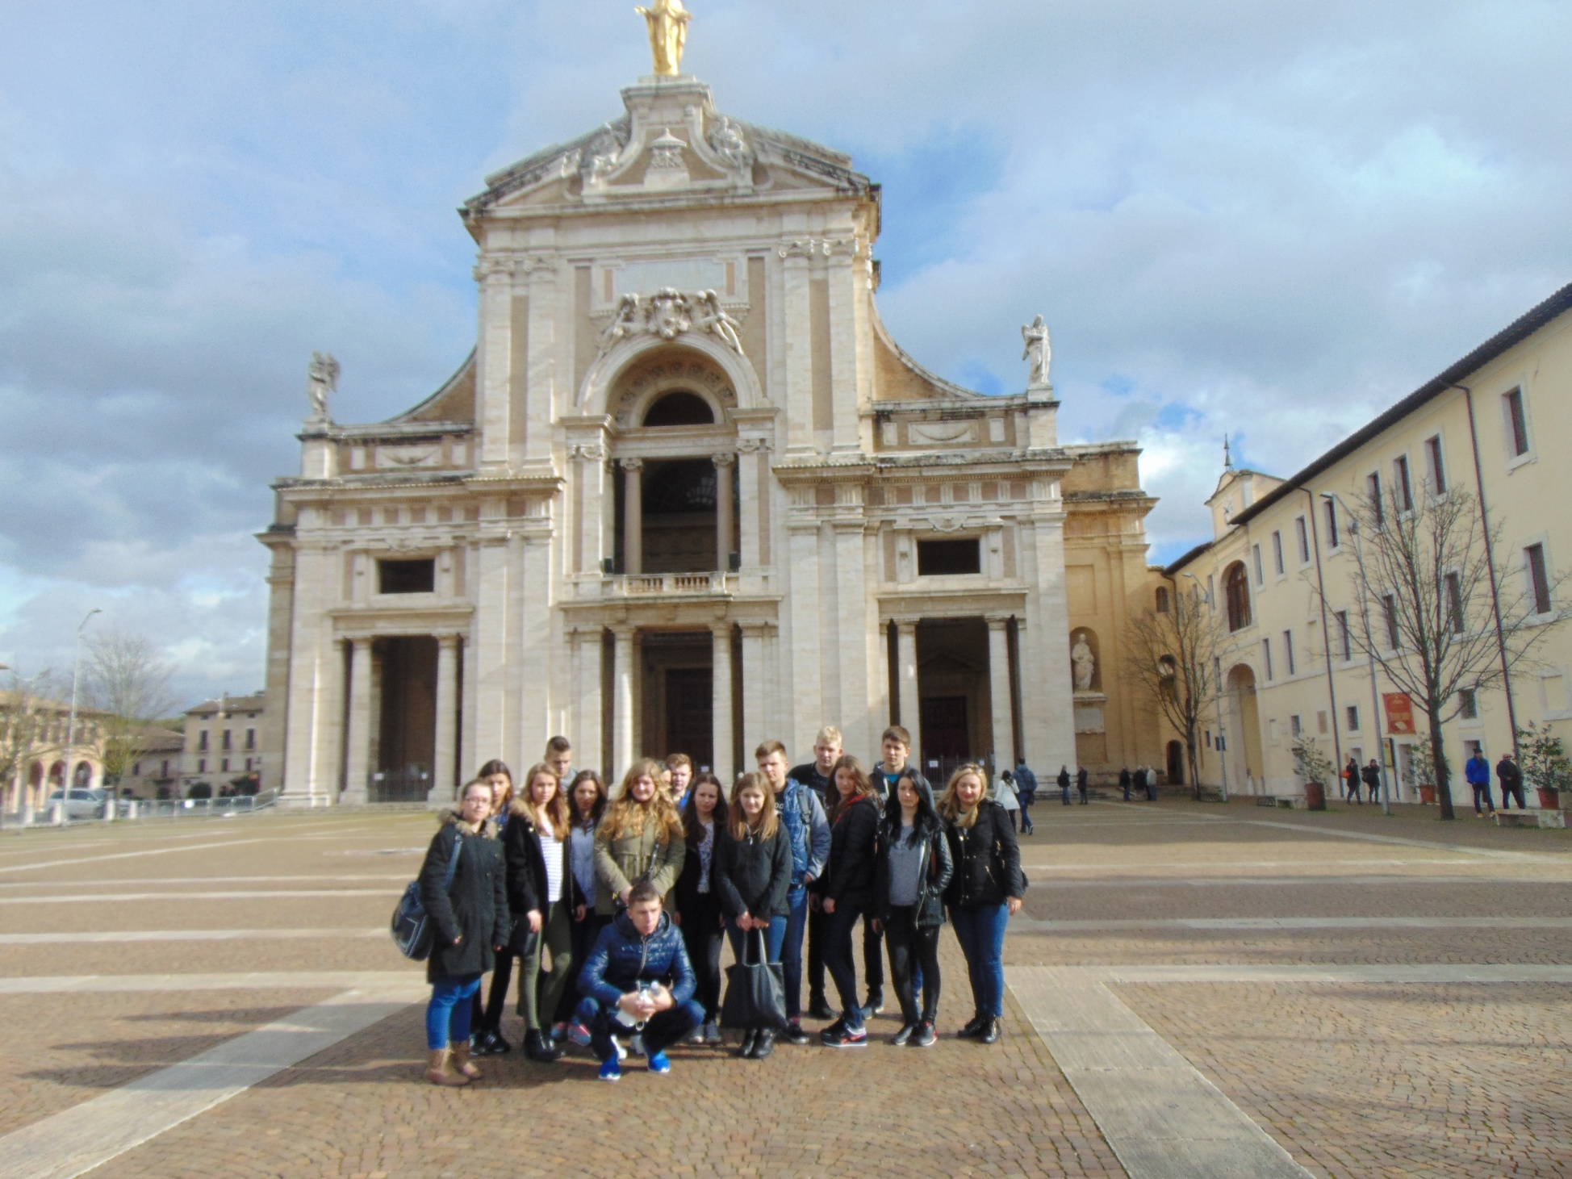
Nasze wycieczki Asyż
Bazylika Matki Bożej Anielskiej

Slide 21
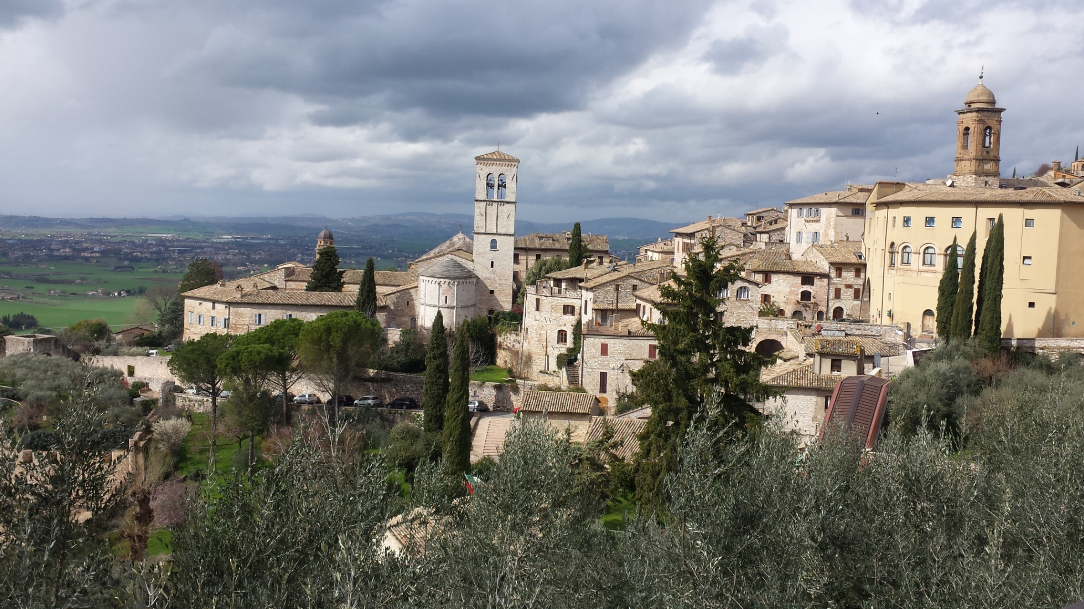
Panorama Asyżu

Slide 22
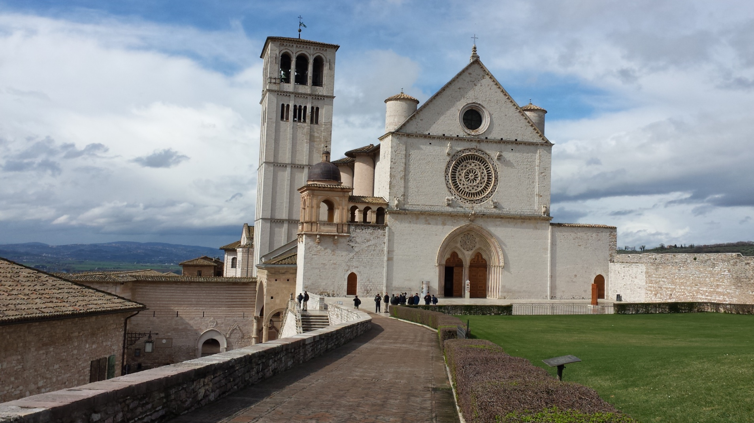
Bazylika Świętego Franciszka w Asyżu

Slide 23
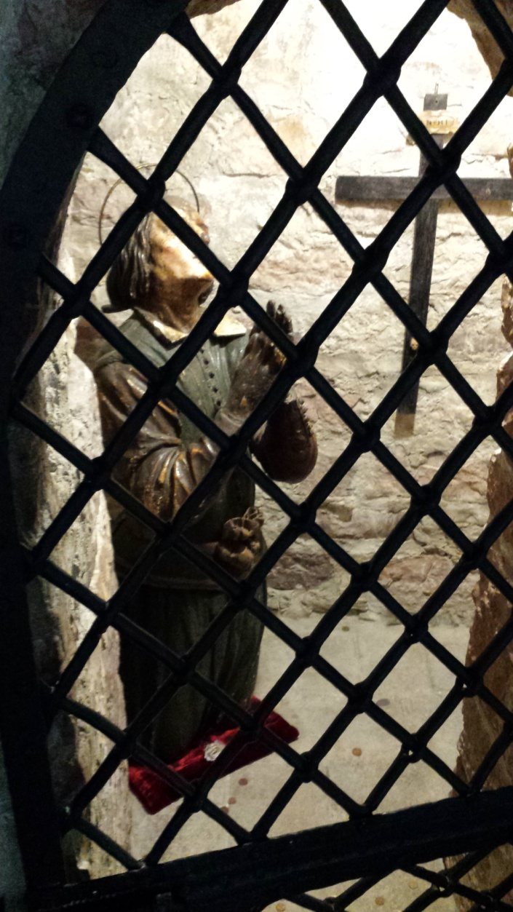
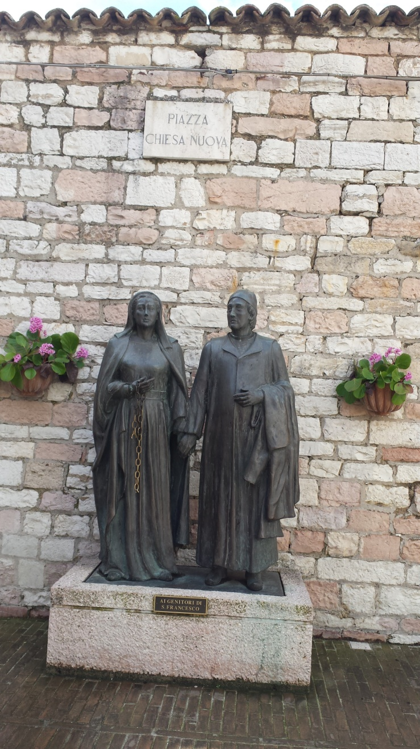
Pomnik rodziców Franciszka w Asyżu i modlący się Franciszek

Slide 24
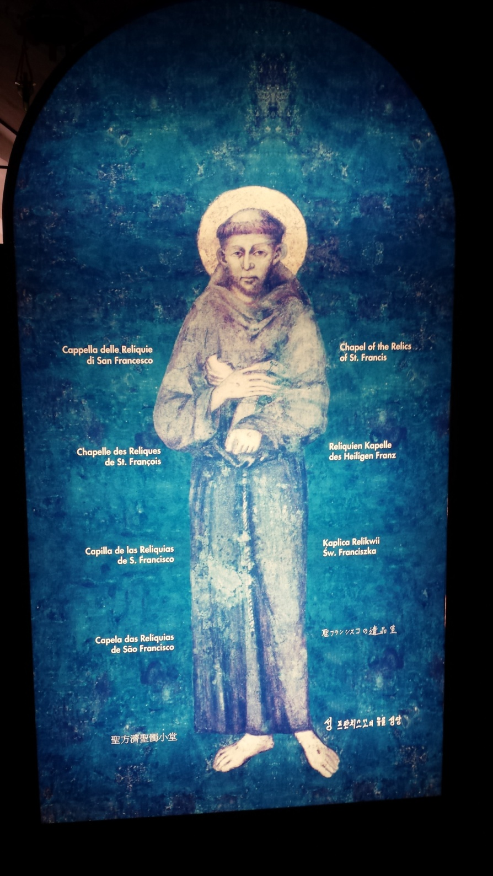
Franciszek

Slide 25
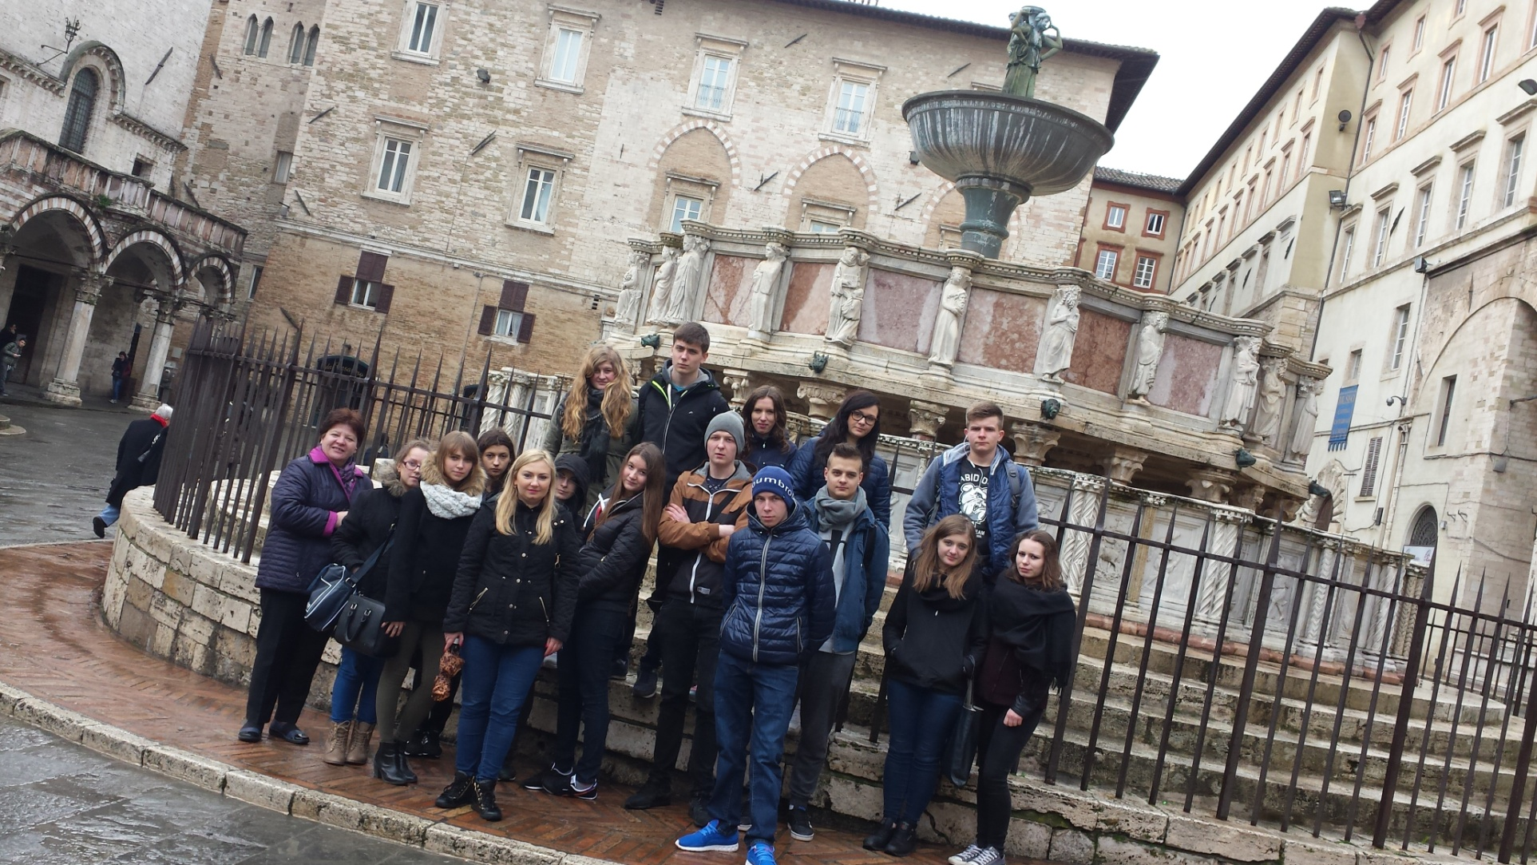
Nasze wycieczki-Perugia

Slide 26
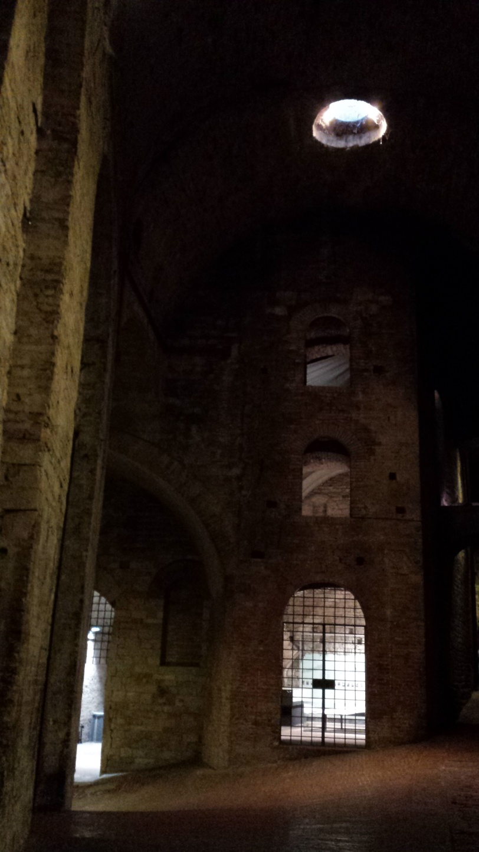
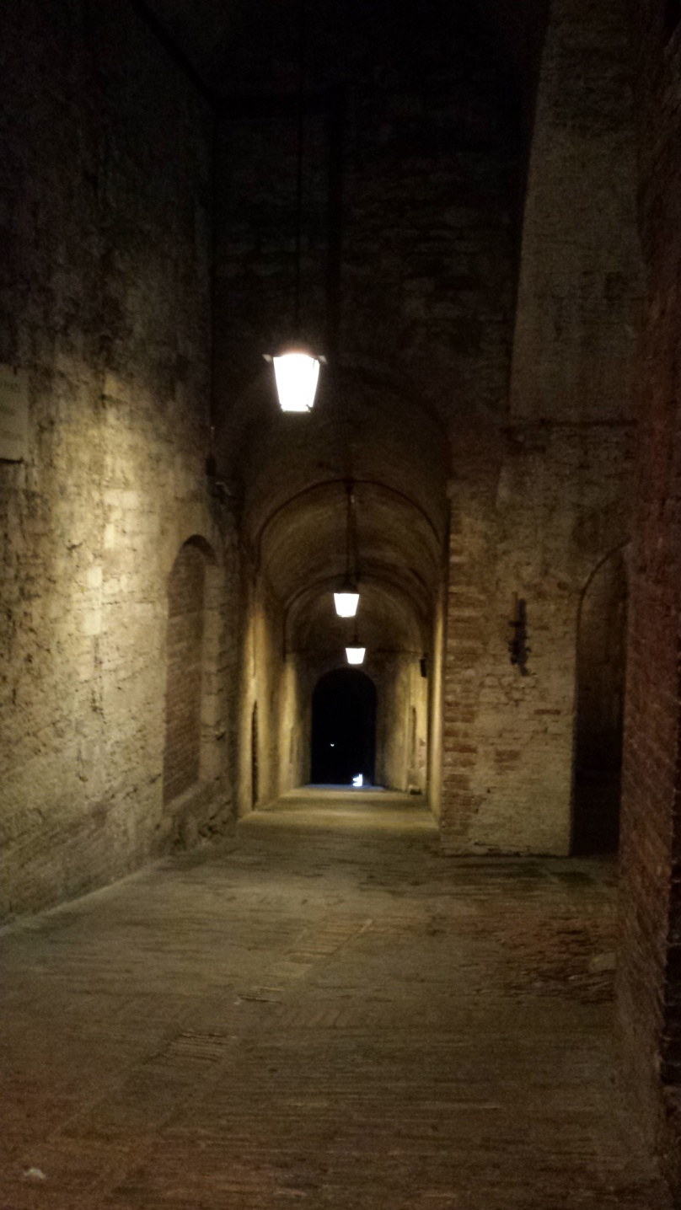
Podziemne miasto perugia

Slide 27
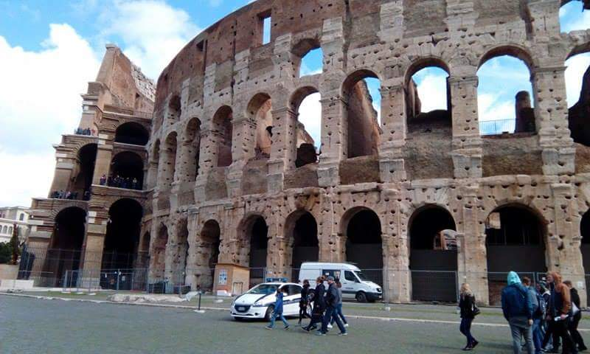
Nasze wycieczki - rzym
Koloseum odbywały się w nim m.in. walki gladiatorów, polowania na dzikie zwierzęta

Slide 28
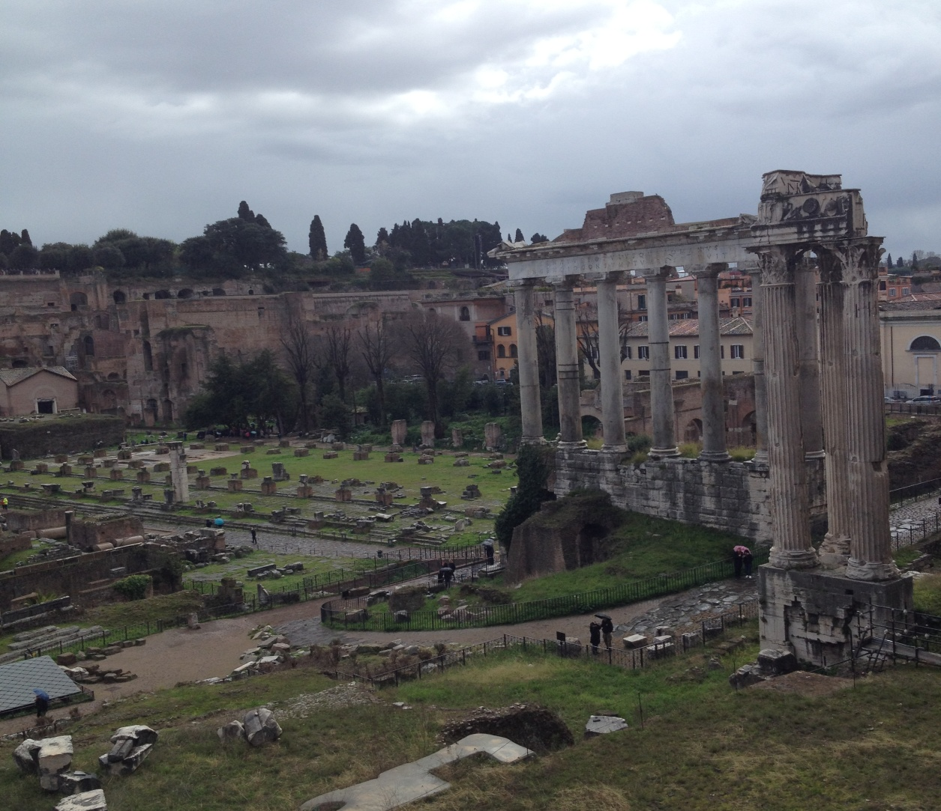
Forum Romanum
Najstarszy plac miejski w Rzymie, otoczony sześcioma z siedmiu wzgórz: Kapitolem,Palatynem, Celiusem, Eskwilinem, Wiminałem i Kwirynałem. Główny polityczny, religijny i towarzyski ośrodek starożytnego Rzymu, miejsce odbywania się najważniejszych uroczystości publicznych.

Slide 29
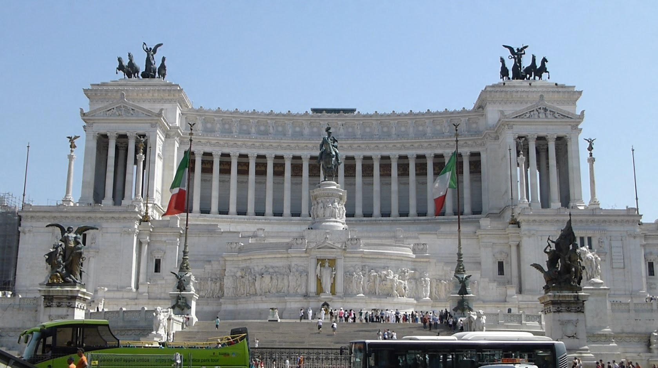
Piazza venezia-plac wenecki
Plac Wenecki – plac w Rzymie, w rione Campitelli, znajdujący się u podnóża Kapitolu, zabudowany w XV wieku.

Slide 30
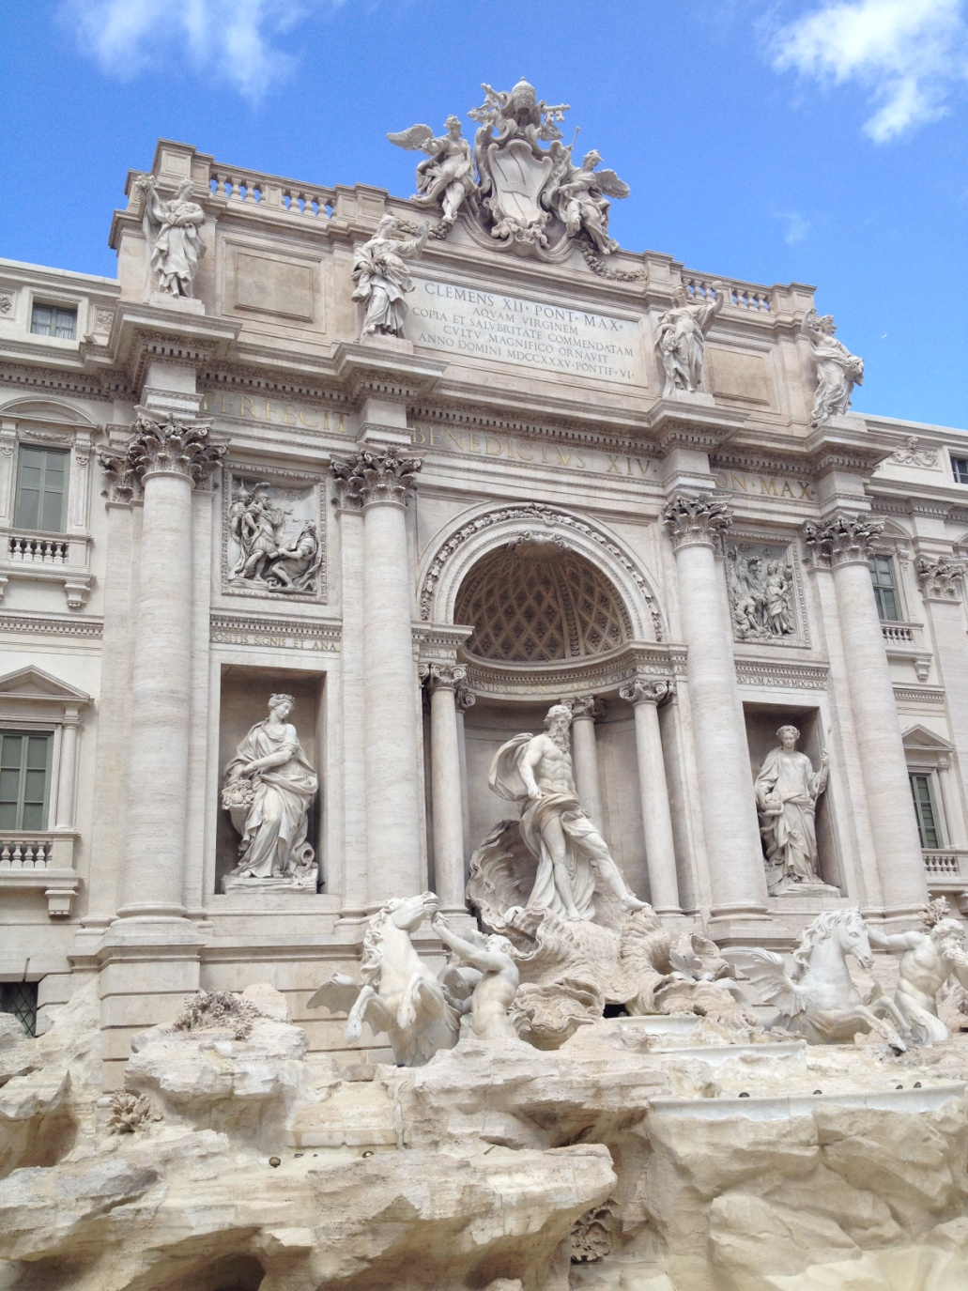
Fontana di Trevi,
Do fontanny turyści zwyczajowo wrzucają monety, co ma im zapewnić powrót do Rzymu. Podobno jedna moneta zapewnia ponowne odwiedziny, dwie romans, a trzy ślub.

Slide 31
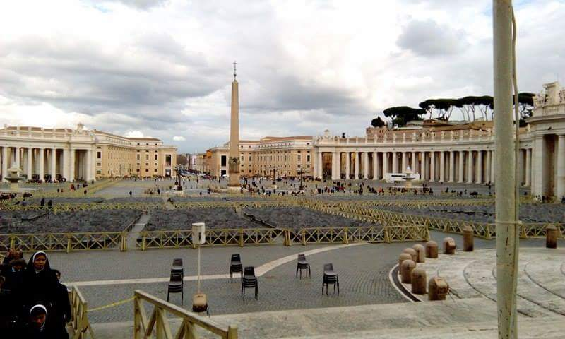
Piazza di San Pietro

Slide 32
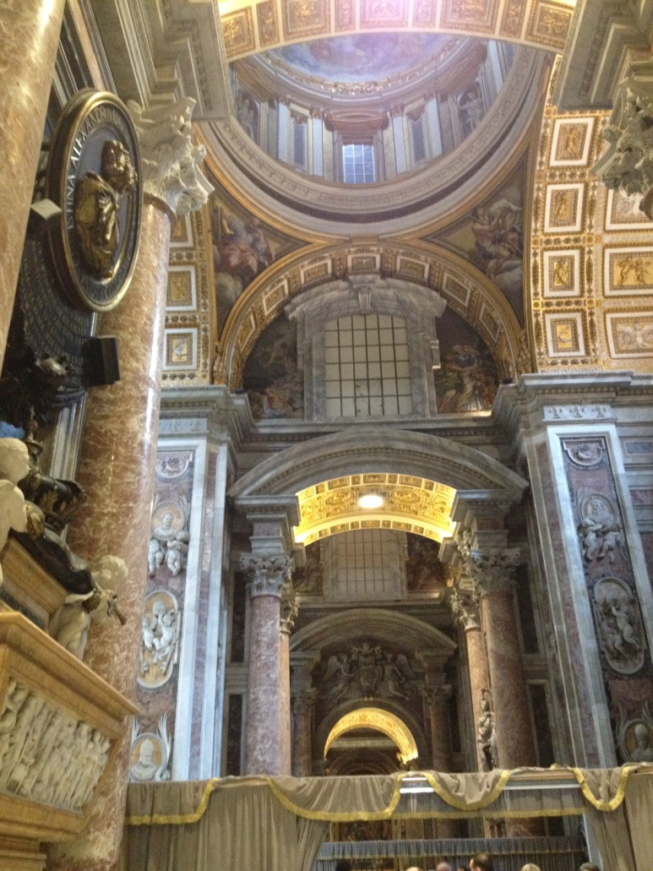
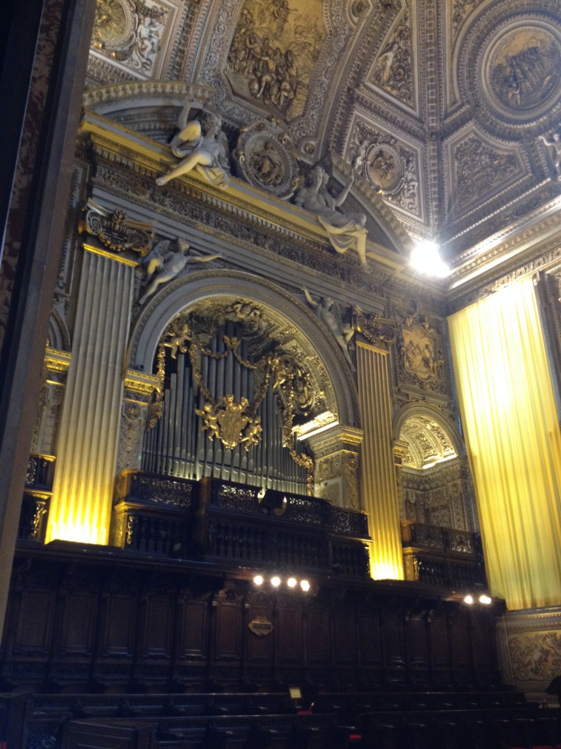
Piazza di San Pietro,

Slide 33
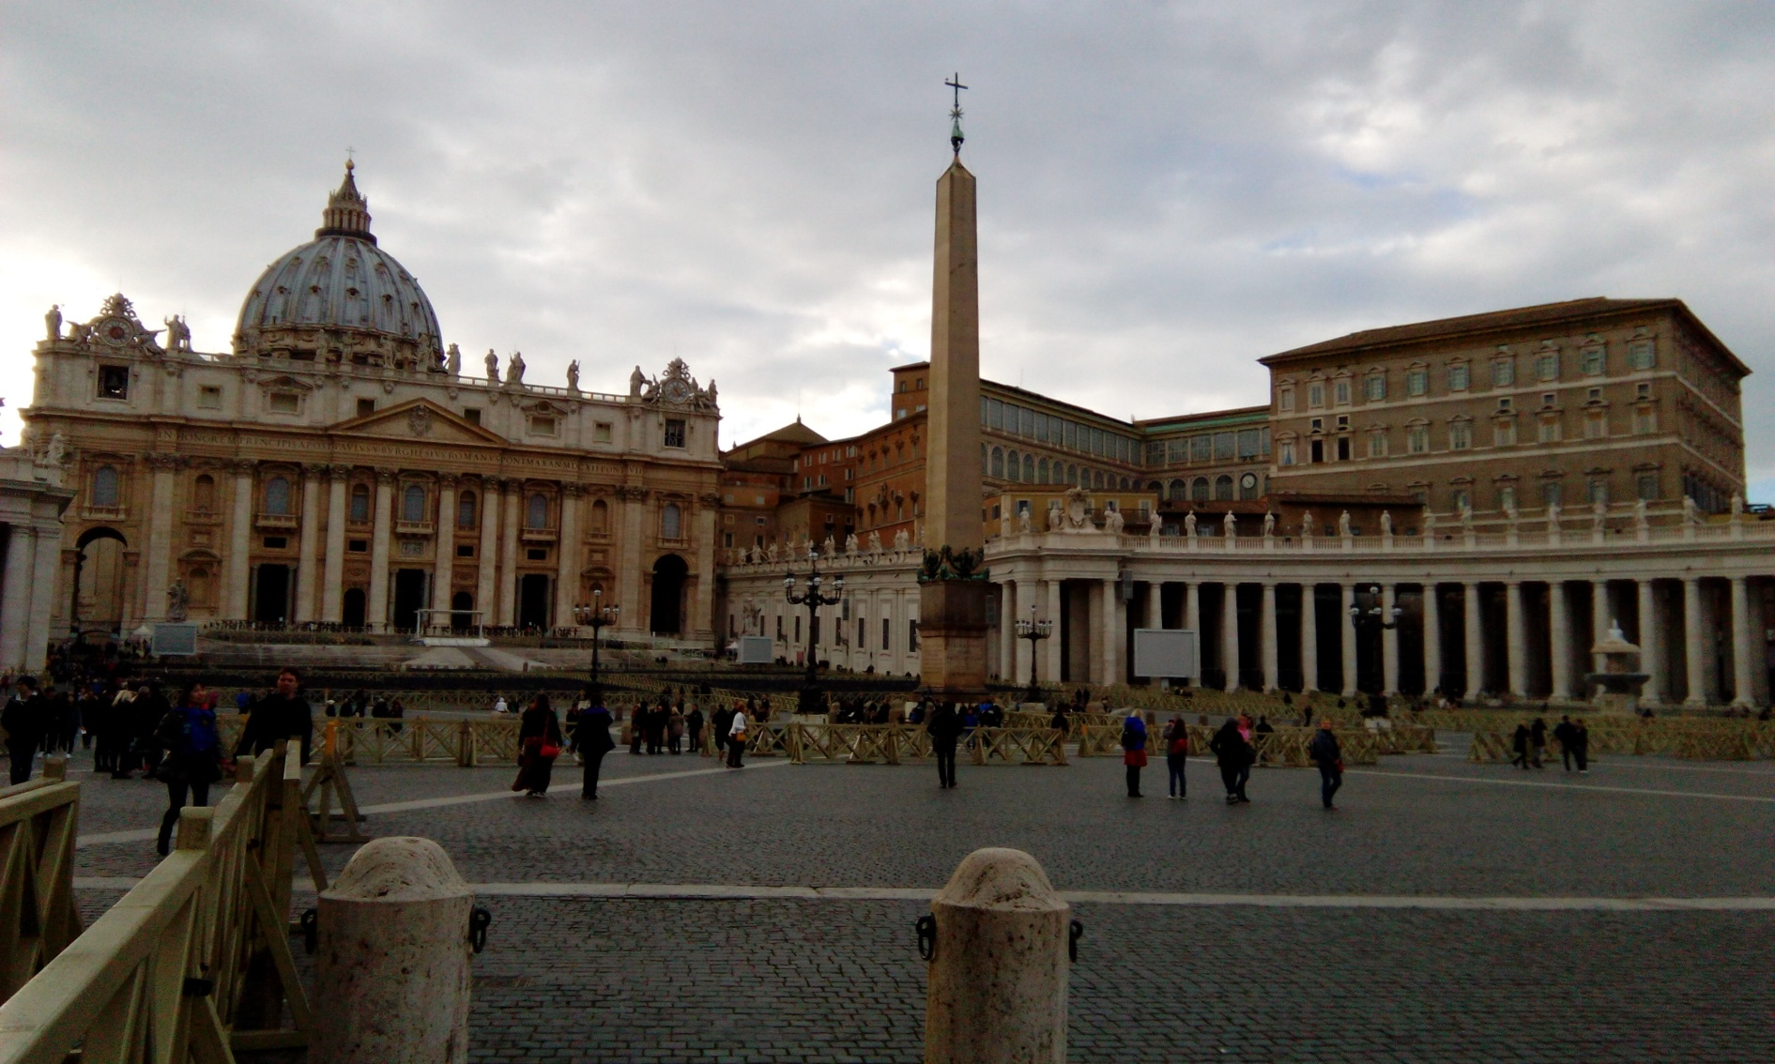
Piazza di San Pietro,

Slide 34
Dziękujemy za uwagę
Opracowała: Agnieszka Kowalczyk IIIB TŻ

